Slide 1
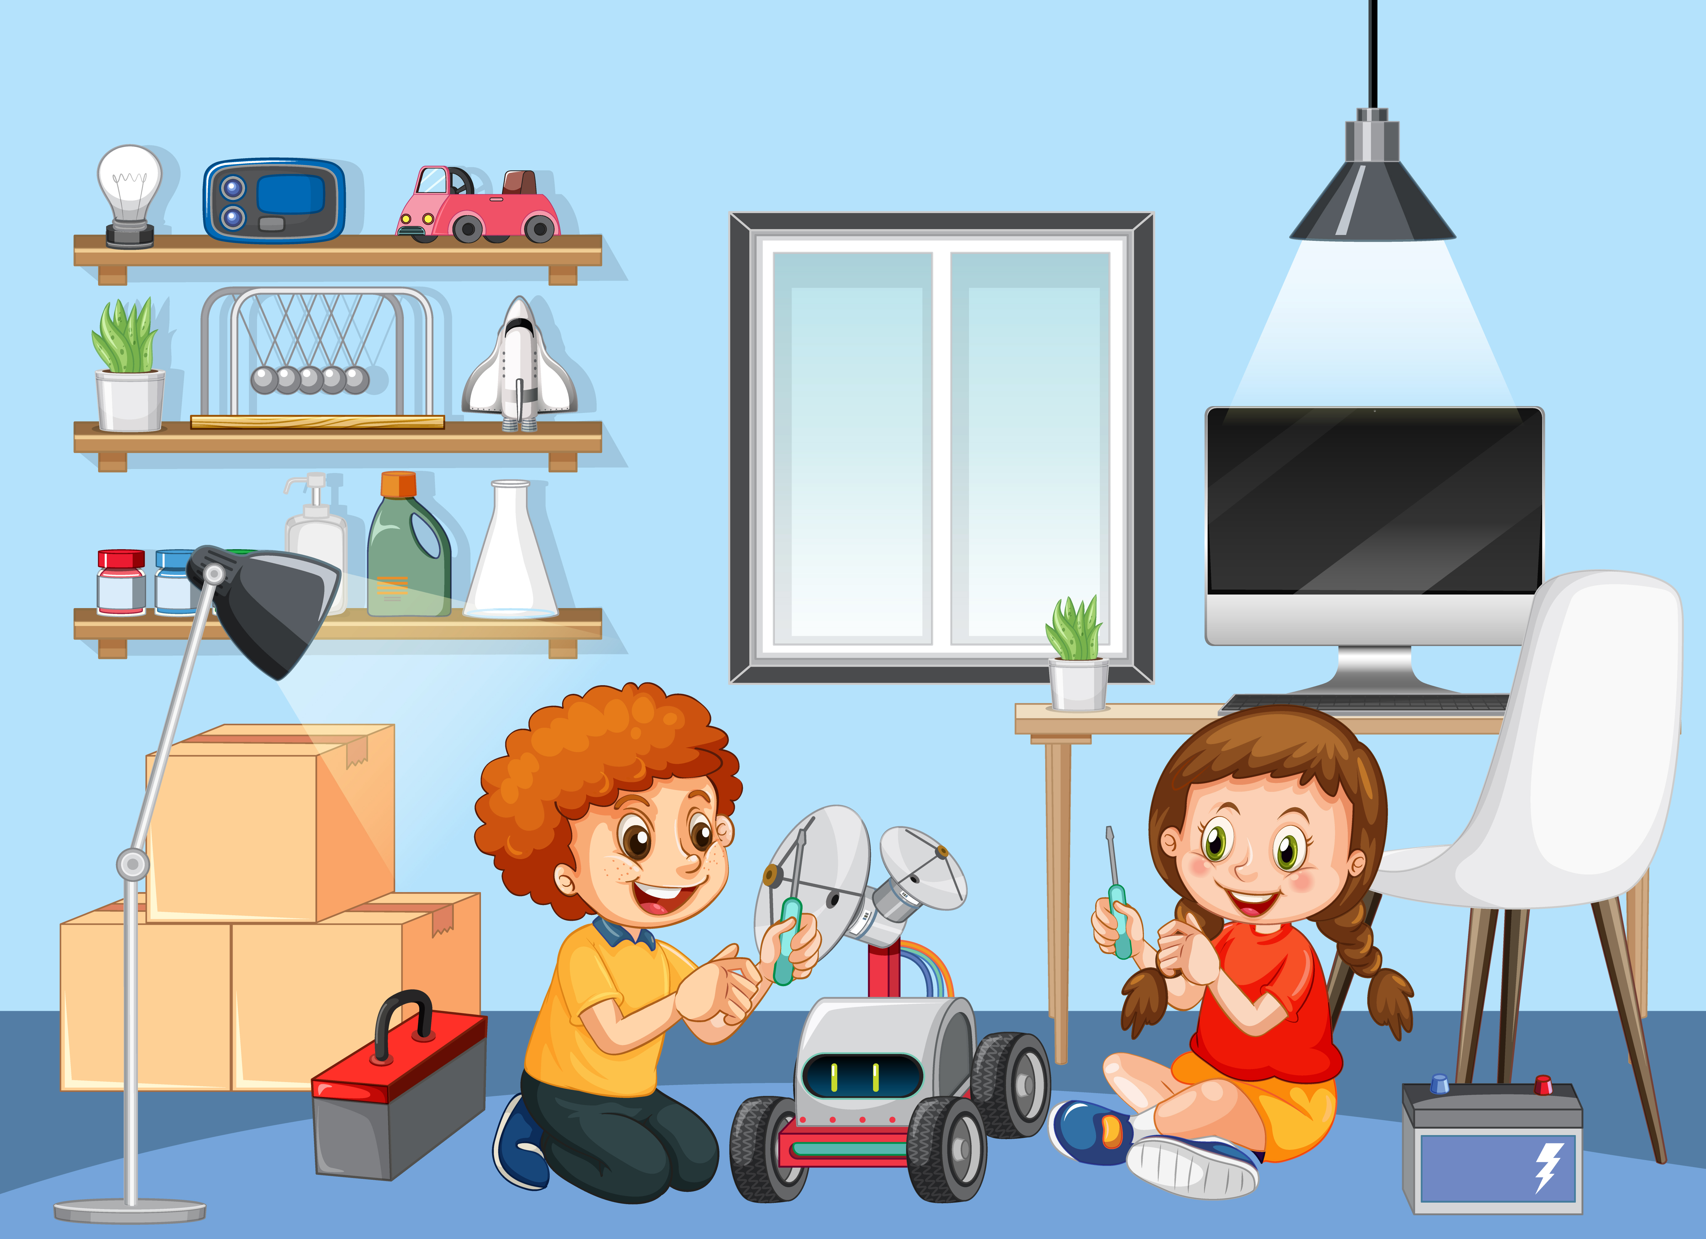


Slide 2


Nêu tên các khoang có trong tủ lạnh, nêu một số thực phẩm trong tủ lạnh đó.

Slide 3




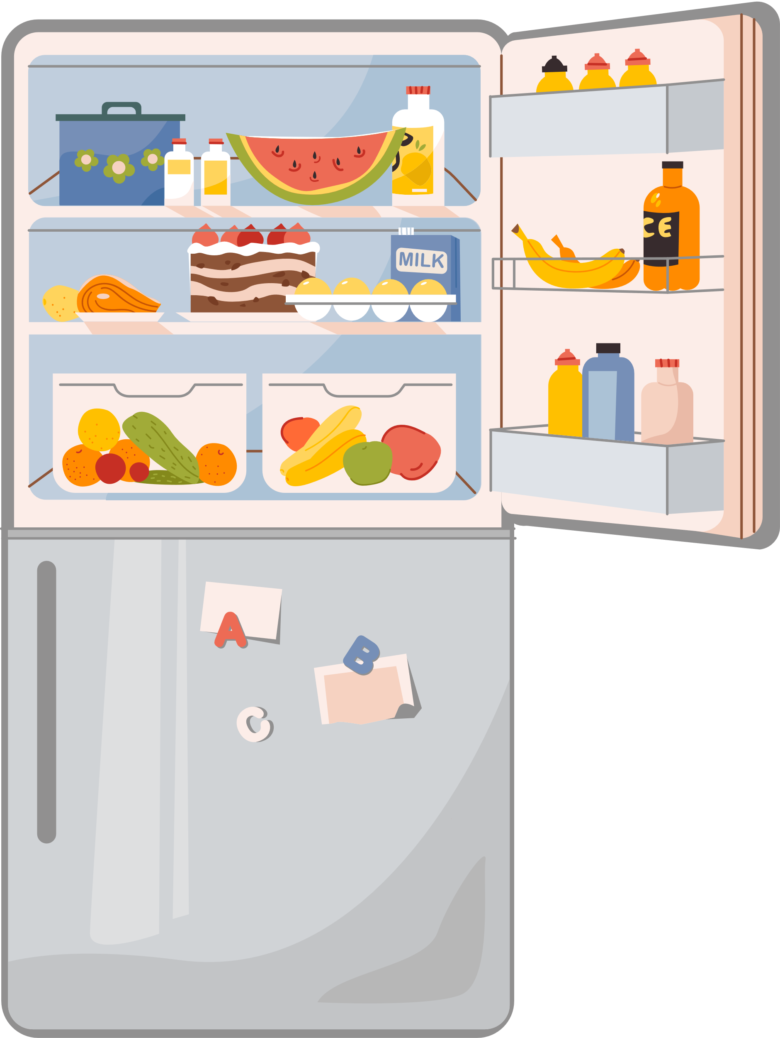



Slide 4


Slide 5


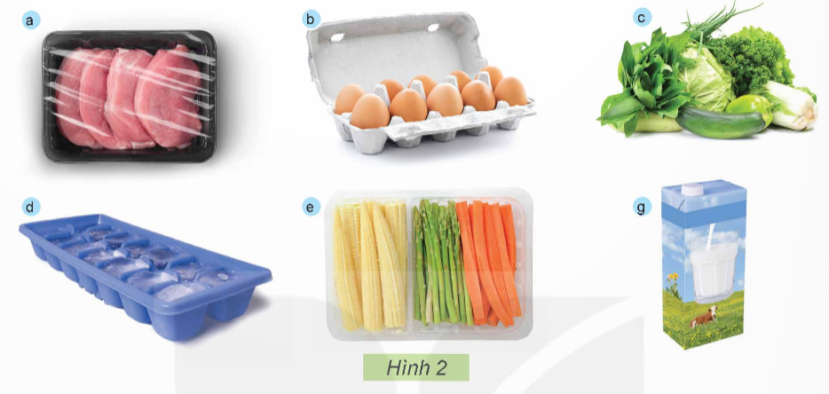
Sắp xếp thực phẩm có trong Hình 2 vào các khoang, ngăn của tủ lạnh ở Hình 1 cho phù hợp.

Slide 6
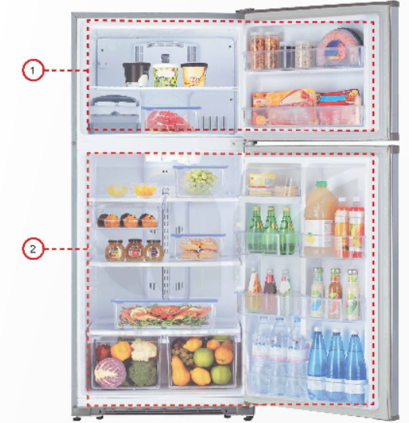
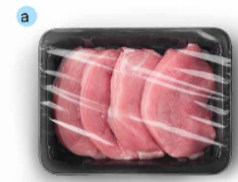
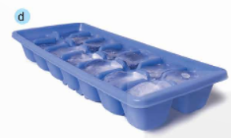
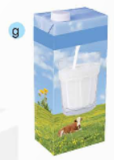
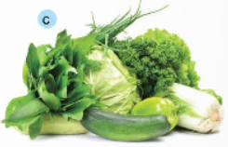
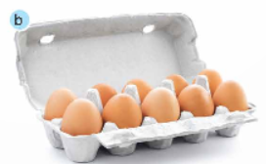
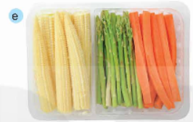

Slide 7

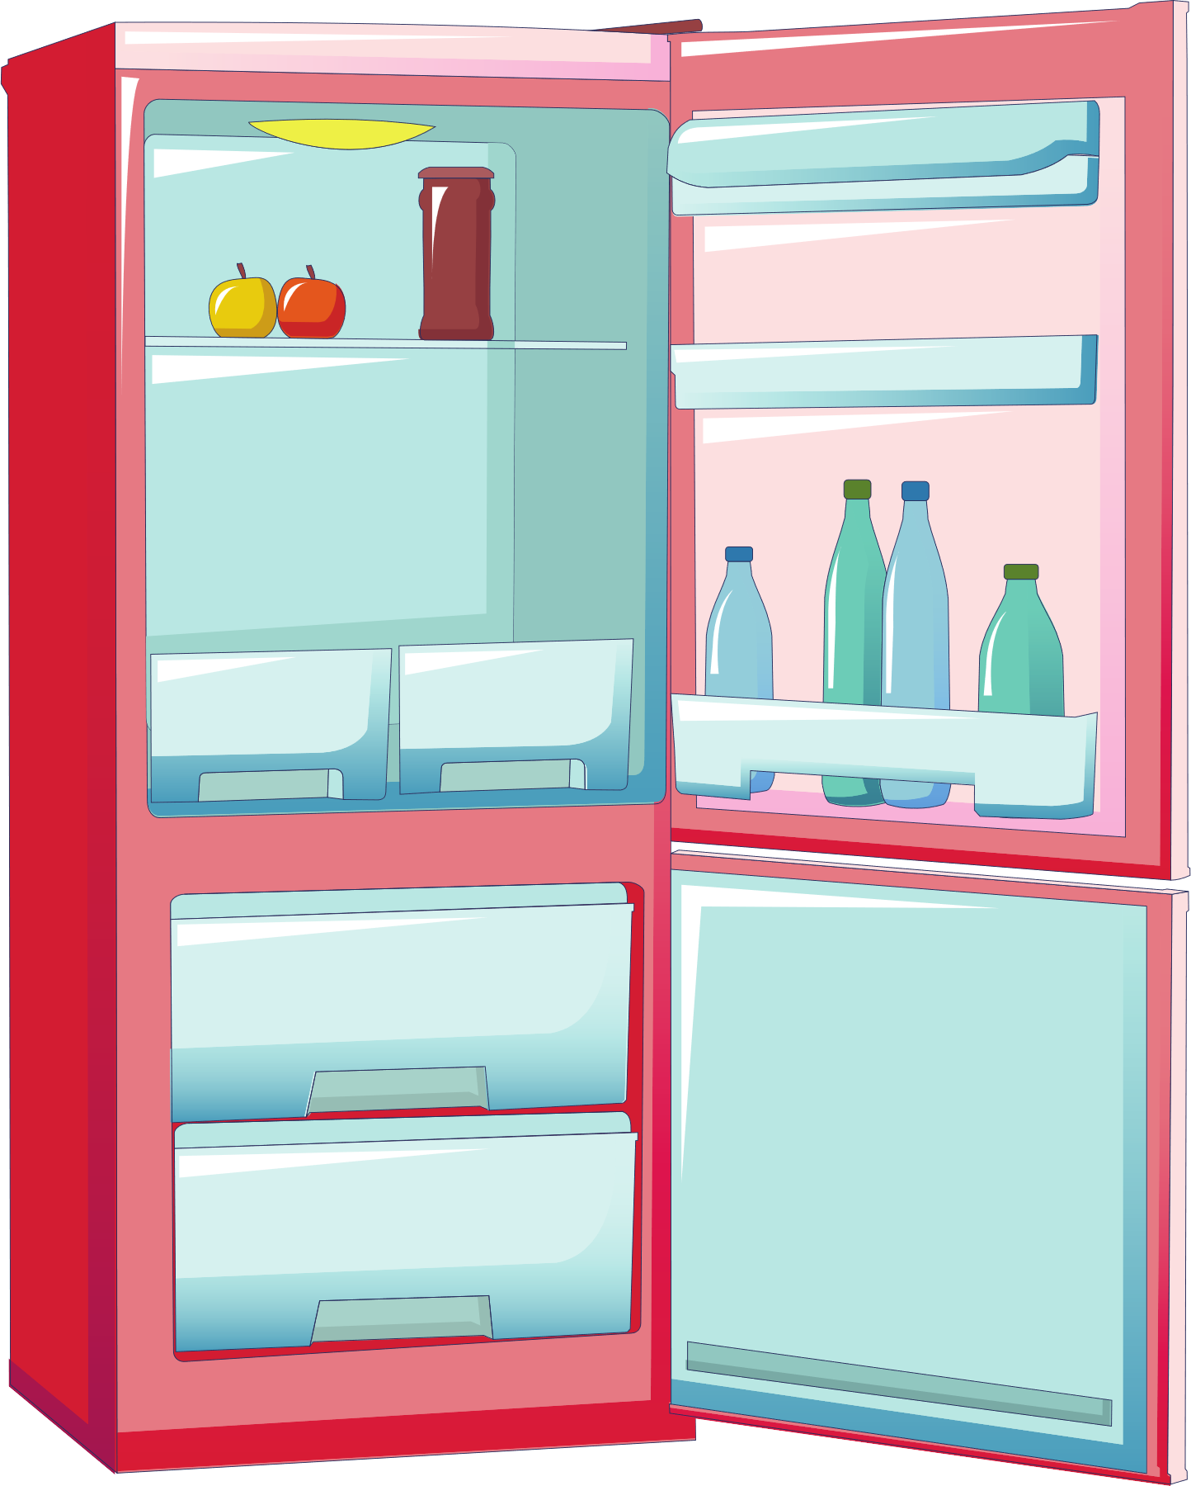
Tủ lạnh là thiết bị điện phổ biến trong gia đình. Tủ lạnh có chức năng chính là bảo quản thực phẩm ở nhiệt độ thấp, giúp kéo dài thời gian sử dụng.

Slide 8


Slide 9
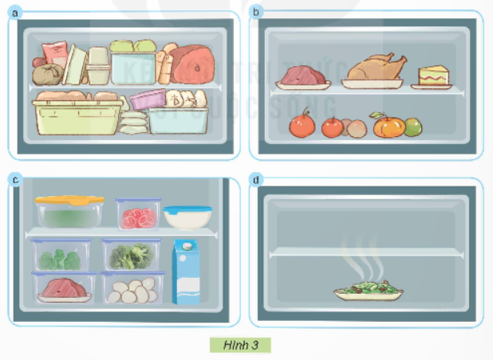
Em hãy quan sát Hình 3 và cho biết: Những hình ảnh nào thể hiện việc sắp xếp, bảo quản tủ lạnh không đúng cách?

Slide 10
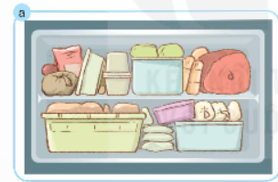
Sắp xếp lại tủ lạnh, bỏ bớt những đồ không cần thiết.

Slide 11
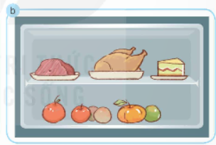
Sử dụng màng bọc thực phẩm cho các đồ ăn đã nấu chín hoặc thịt, cá và sắp xếp vào các hộp bảo quản để đảm bảo vệ sinh.

Slide 12
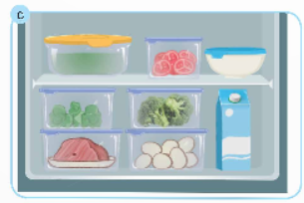
Tủ lạnh sắp xếp gọn gàng, hợp lý

Slide 13
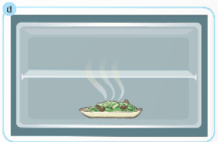
Không để đồ ăn còn nóng vào tủ lạnh, nên để thức ăn nguội rồi sử dụng màng bọc thực phẩm rồi mới cho vào tủ lạnh

Slide 14
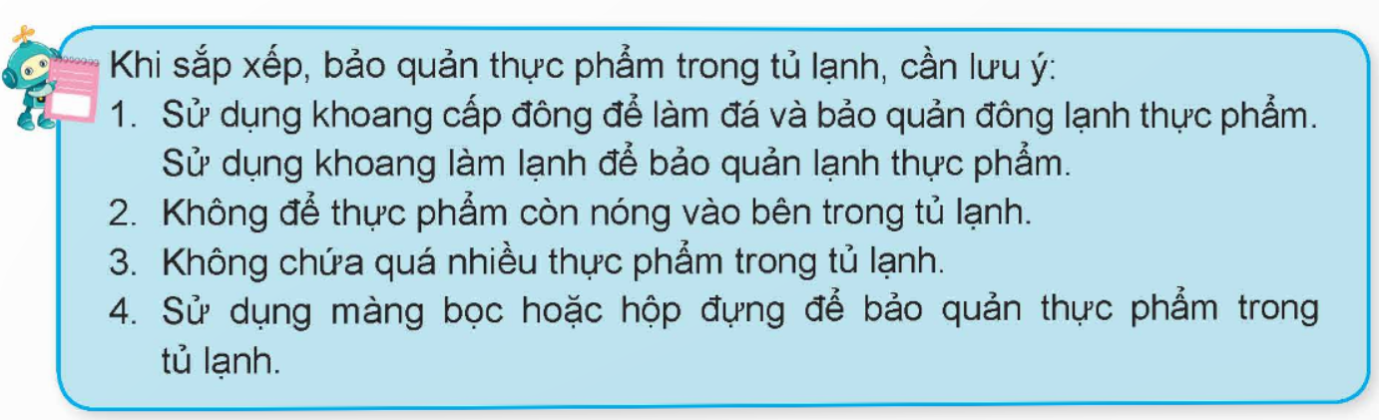

Slide 15


Slide 16
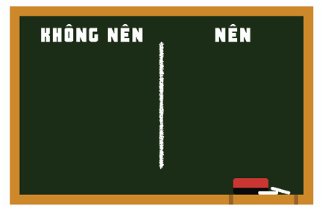
Ghi hoặc vẽ thực phẩm nào nên và không nên để vào trong tủ lạnh và sau đó sẽ gắn lên bảng.

Slide 17



GV ĐIỀN VÀO ĐÂY
GV ĐIỀN VÀO ĐÂY
GV ĐIỀN VÀO ĐÂY
GV ĐIỀN VÀO ĐÂY

Slide 18



